Slide 1
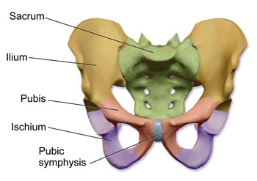
UE9:
Les parois du petit bassin

Slide 2
Introduction
♥ Petit et Grand bassin
♥ La ceinture pelvienne

Slide 3
Les parois osseuses
♥ L’os coxal
♥ la cavité cotyloïde
♥ La face latérale

Slide 4
Les parois osseuses
♥ La face médiale
♥ La ligne arquée
♥ Le détroit supérieur
♥ La symphyse pubienne

Slide 5
Bord postérieur de l’os coxal
l’épine iliaque postéro-supérieure (EIPS)
l’échancrure inter-épineuse postérieure
l’épine iliaque postéro-inférieure
la grande échancrure sciatique = ischiatique
l’épine sciatique = ischiatique
la petite échancrure sciatique = ischiatique
- le bord postérieur de la tubérosité ischiatique

Slide 6
Bord antérieur de l’os coxal
l’épine iliaque antéro-supérieure (EIAS)
l’échancrure inter-épineuse antérieure
l’épine iliaque antéro-inférieure
la gouttière du muscle psoas = vallée du psoas
l’éminence ilio-pubienne (ou ilio-pectinée
le bord supérieur du pubis
l’épine du pubis

Slide 7
Face supérieure du sacrum
♥ La crête iliaque
♥ le détroit supérieur

Slide 8
La symphyse pubienne
♥ Articulation cartilagineuse
♥ Ligaments

Slide 9
L’articulation sacro-iliaque
♥ Articulation synoviale
♥ Capsule
♥ Ligaments de renforcement

Slide 10
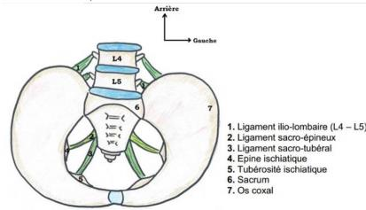
Les ligaments à distance
♥ Ligament ilio-lombaire
♥ Ligament sacro-tubérale
♥ Ligament sacro-épineux

Slide 11
Étude synthétique
♥ Le détroit supérieur
♥ Les diamètres
♥ Le détroit inférieur
♥ Les lignes de force

Slide 12
QCMs:
QCM 1 : A propos des parois du petit bassin, donnez la (ou les) vraie(s) :
A) Le petit bassin se situe entre le détroit inférieur et le périnée
B) Le grand bassin se trouve entre les petites ailes iliaques
C) Le grand bassin contient la filière urogénitale
D) La ceinture pelvienne est composée des deux os coxaux et du sacrum
E) Les propositions A , B ,C et D sont fausses
QCM 8 : A propos des parois du petit bassin, donnez la (ou les) vraie(s) :
A) On s’assoit sur la tubérosité ischiatique
B) La ligne semi-circulaire inférieure est parallèle au toit du cotyle
C) La face latérale est divisée en deux par une ligne oblique qui forme un angle de 60°
D) La ligne arquée est ouverte en arrière
E) Les propositions A , B ,C et D sont fausses

